Slide 1
厦门大学毕业PPT答辩模板
制作人：xxxx
学号：xxxxxxxxxxxx

Slide 2
目录
contents
01
02
03
04
05
绪论
研究方法与思路
关键技术与实践难点
研究成果与应用
建议与总结
Notes:
目录

Slide 3
绪论
01

Slide 4
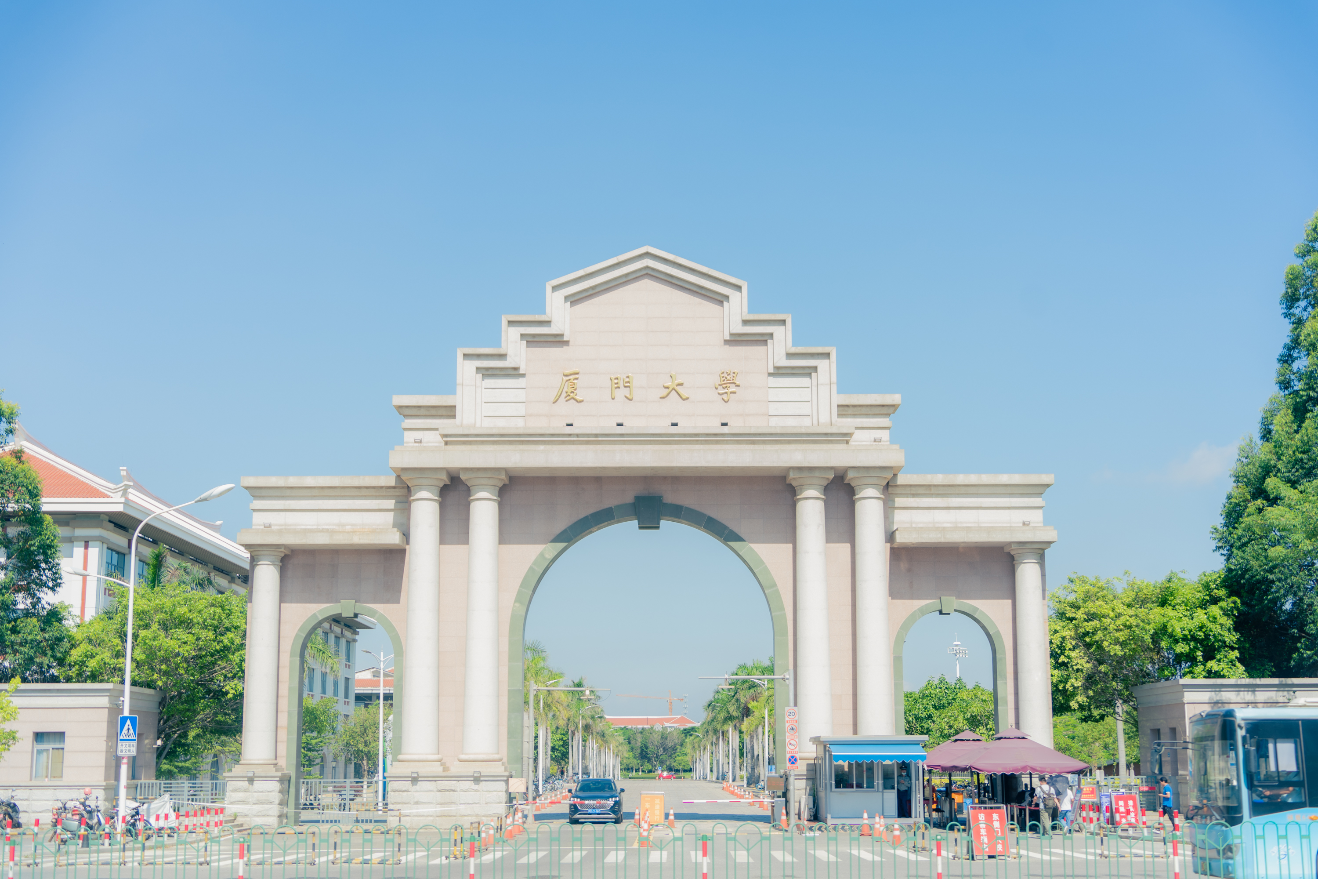
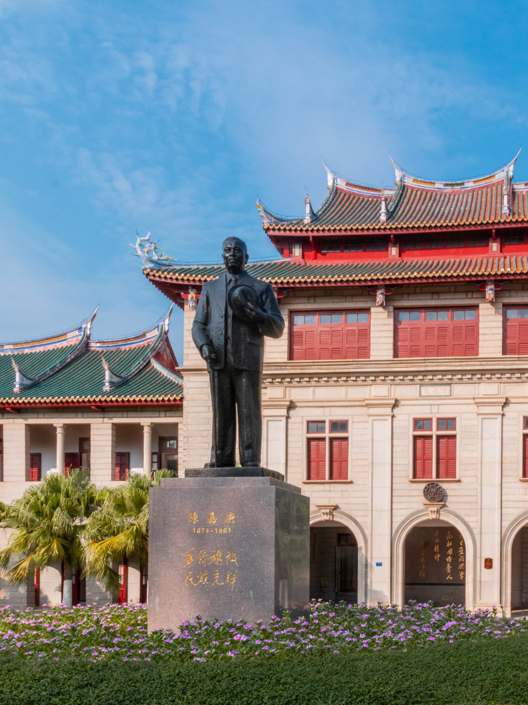
厦门大学简介
01绪论
厦门大学（Xiamen University），简称厦大(XMU) ，由著名爱国华侨领袖陈嘉庚先生于1921年创办, 是中国近代教育史上第一所华侨创办的大学。
学校秉持爱国华侨领袖陈嘉庚先生的立校志向，形成了“爱国、革命、自强、科学”的优良校风，打造了鲜明的办学特色，培养了大批优秀人才，为国家富强、人民幸福和中华文化海外传播作出了积极贡献。

Slide 5
厦门大学学位介绍
01绪论
博士学位授权一级学科
37个
硕士学位授权一级学科 46个
二级交叉学科授权点 8个
博士专业学位授权类别 2个
硕士专业学位授权类别 29个
厦门大学在哲学、经济学、法学、教育学、文学、历史学、理学、工学、医学、管理学、艺术学、交叉学科12个学科门类中授予博士或硕士学位。
2018年上半年，学校成为全国首批二十所学位授权自主审核单位之一。
Notes:
厦门大学在哲学、经济学、法学、教育学、文学、历史学、理学、工学、医学、管理学、艺术学、交叉学科12个学科门类中授予博士或硕士学位。目前，学校有37个博士学位授权一级学科，46个硕士学位授权一级学科，8个二级交叉学科学位授权点，2个博士专业学位授权类别，29个硕士专业学位授权类别。2018年上半年，学校成为全国首批二十所学位授权自主审核单位之一。

Slide 6
厦门大学学位介绍
01绪论
现有5个一级学科国家重点学科（理论经济学、应用经济学、化学、海洋科学、工商管理）、9个二级学科国家重点学科（国际法学、高等教育学、专门史、基础数学、凝聚态物理、动物学、水生生物学、细胞生物学、环境科学）。
2017年，化学、海洋科学、生物学、生态学、统计学5个学科入选国家公布的世界一流学科建设名单。
一级学科国家重点学科
5个
二级学科国家重点学科
9个
Notes:
现有5个一级学科国家重点学科（理论经济学、应用经济学、化学、海洋科学、工商管理）、9个二级学科国家重点学科（国际法学、高等教育学、专门史、基础数学、凝聚态物理、动物学、水生生物学、细胞生物学、环境科学）。2017年，化学、海洋科学、生物学、生态学、统计学5个学科入选国家公布的世界一流学科建设名单。

Slide 7
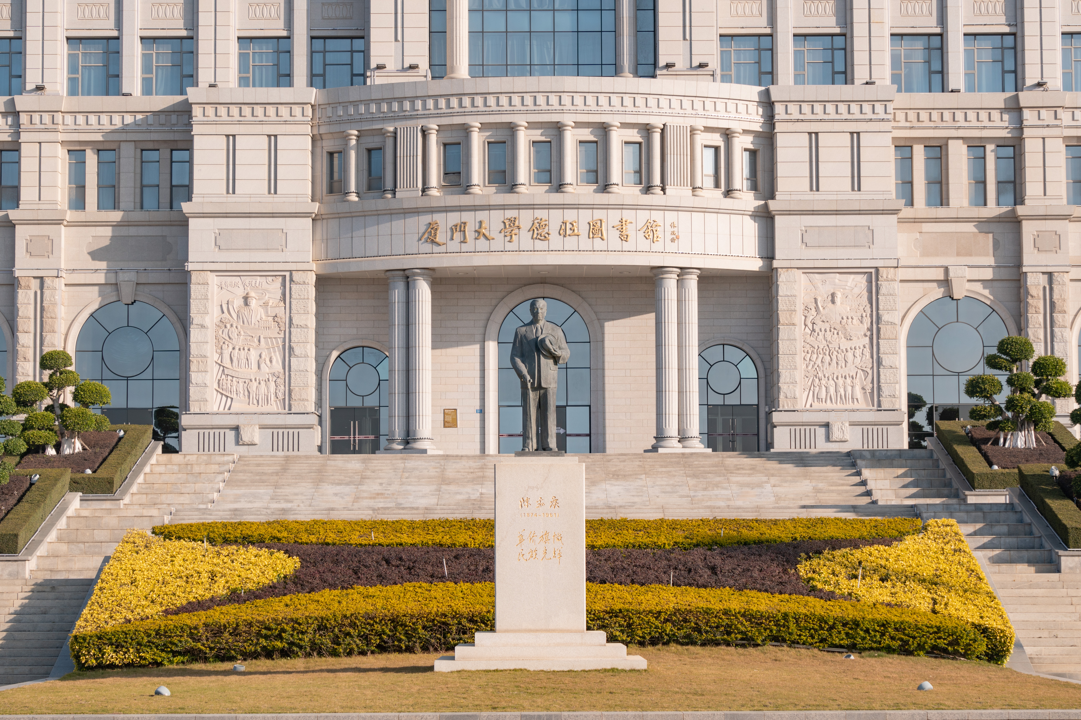
01绪论
厦门大学图书馆
厦门大学图书馆始建于1921年，著名图书馆学家裘开明、文学巨匠林语堂、历史学家郑天挺、人类学家冯汉骥、金融学家朱保训和数学奇才陈景润等都曾任职于此。
历经百年积累，截至2022年12月，馆藏总量达1468万册。其中，纸本馆藏470万册，电子馆藏998万册，数据库计188个。
纸本馆藏涵盖各个领域，哲学、语言学、历史学、政治学、法学、经济学、管理学等方面的文献尤其丰富，在东南亚和台湾研究的资料建设方面颇具优势。馆内还藏有大量古籍线装书、缩微平片等资源，是全国古籍重点保护单位。

Slide 8
研究方法与思路
02

Slide 9
02研究方法与思路
研究思路
CLICK TO ENTER
单击输入文字
CLICK TO ENTER
单击输入文字单击单击输入文字单击输入文字单击输入文字单击输入文字单击输入文字
02
04
单击输入文字
单击输入文字单击单击输入文字单击输入文字单击输入文字单机输入文字单机输入文字
CLICK TO ENTER
CLICK TO ENTER
CLICK TO ENTER
01
单击输入文字
03
单击输入文字
单击输入文字
05
单击输入文字单击单击输入文字单击输入文字单击输入文字单击输入文字单击输入文字
单击输入文字单击单击输入文字单击输入文字单击输入文字单击输入文字单击输入文字
单击输入文字单击单击输入文字单击输入文字单击输入文字单击输入文字单击输入文字

Slide 10



02研究方法与思路
研究方法
单击输入文字单击单击输入文字单击输入文字单击输入文字单击输入文字单击输入文字单击输入文字单击输入文字单击输入文字单击输入文字单击输入文字
单击输入文字单击单击输入文字单击输入文字单击输入文字单击输入文字单击输入文字单击输入文字单击输入文字单击
单击输入文字
CLICK TO ENTER
单击输入文字
单击输入文字
CLICK TO ENTER
CLICK TO ENTER
单击输入文字单击单击输入文字单击输入文字单击输入文字单击输入文字单击输入文字单击输入文字单击输入文字单击输入文字单击输入文字单击输入文字单击输入文字单击输入文字单击输入文字单击输入文字

Slide 11


02研究方法与思路
研究思路
研究意义
CLICK TO ENTER
单击输入文字单击单击输入文字单击输入文字单击输入文字单击输入文字单击输入文字单击输入文字单击输入文字单击输入文字单击输入文字单击输入文字单击输入文字单击输入文字单击输入文字单击输入文字
小结
单击输入文字单击输入文字单击输入文字单击输入文字单击输入文字单击输入文字单击输入文字单击输入文字

Slide 12
关键技术与实践难点
03

Slide 13
03关键技术与实践难点
研究背景
单击输入文字单击单击输入文字单击输入文字单击输入文字单击输入文字
单击输入文字单击输入文字单击输入文字单击输入文字单击输入文字单击输入文字单击输入文字单击输入文字单击输入文字单击输入文字
单击输入文字单击输入文字单击输入文字
国内研究背景
单击输入文字单击单击输入文字单击输入文字单击输入文字单击输入文字
单击输入文字单击输入文字单击输入文字单击输入文字单击输入文字单击输入文字单击输入文字单击输入文字单击输入文字单击输入文字
单击输入文字单击输入文字单击输入文字单击输入文字
国外研究背景

Slide 14

03关键技术与实践难点
01关键技术
CLICK TO ENTER
关键技术
单击输入文字单击单击输入文字单击输入文字单击输入文字单击输入文字单击输入文字单击输入文字单击输入文字单击输入文字单击输入文字
CLICK
TO
ENTER
CLICK TO ENTER
05关键技术
02关键技术
CLICK TO ENTER
单击输入文字单击单击输入文字单击输入文字单击输入文字单击输入文字单击输入文字单击输入文字单击输入文字单击输入文字单击输入文字
单击输入文字单击单击输入文字单击输入文字单击输入文字单击输入文字单击输入文字单击输入文字单击输入文字单击输入文字单击输入文字
CLICK TO ENTER
04关键技术
03关键技术
CLICK TO ENTER
单击输入文字单击单击输入文字单击输入文字单击输入文字单击输入文字单击输入文字单击输入文字单击输入文字单击输入文字单击输入文字
单击输入文字单击单击输入文字单击输入文字单击输入文字单击输入文字单击输入文字单击输入文字单击输入文字单击输入文字单击输入文字

Slide 15
研究成果与应用
04

Slide 16
04研究成果与应用
研究成果
01研究成果
单击输入文字单击单击输入文字单击输入文字单击输入文字单击输入文字单击输入文字单击输入文字单击输入文字单击输入文字单击输入文字
02研究成果
单击输入文字单击单击输入文字单击输入文字单击输入文字单击输入文字单击输入文字单击输入文字单击输入文字单击输入文字单击输入文字
03研究成果
单击输入文字单击单击输入文字单击输入文字单击输入文字单击输入文字单击输入文字单击单击输入文字单击单击输入文字单击输入文字单击输入文字单击输入文字单击输入文字单击单击输入文字单击单击输入文字单击输入文字单击输入文字单击输入文字单击输入文字

Slide 17

04研究成果与应用
小结
单击输入文字单击输入文字单击输入文字单击输入文字单击输入文字单击输入文字单击输入文字单击输入文字
单击输入文字单击单击输入文字单击输入文字单击输入文字单击输入文字
单击输入文字单击单击输入文字单击单击输入文字单击输入文字单击输入文字单击输入文字
单击输入文字单击单击输入文字单击单击输入文字单击输入文字单击输入文字单击输入文字单击输入文字单击输入文字
单击输入文字单击单击输入文字单击输入文字单击输入文字单击输入文字
单击输入文字单击单击输入文字单击单击输入文字单击输入文字单击输入文字单击输入文字
单击输入文字单击单击输入文字单击单击输入文字单击输入文字单击输入文字单击输入文字单击输入文字单击输入文字
研究成果
研究成果
研究成果

Slide 18
建议与总结
05

Slide 19


05建议与总结
建议
单击输入文字单击输入文字单击输入文字单击输入文字单击输入文字单击输入文字单击输入文字单击输入文字单击输入文字单击输入文字单击输入文字
01
单击输入文字单击输入文字单击输入文字单击输入文字单击输入文字单击输入文字单击输入文字单击输入文字单击输入文字单击输入文字单击输入文字
02

Slide 20

05建议与总结
总结
单击输入标题
单击输入标题
单击输入标题
单击输入文字单击单击输入文字单击输入文字单击输入文字单击输入文字单击输入文字
单击输入文字单击输入文字单击输入文字单击输入文字单击输入文字单击输入文字单击输入文字单击输入文字单击输入文字单击输入文字单击输入文字
单击输入文字单击单击输入文字单击输入文字单击输入文字单击输入文字单击输入文字
单击输入文字单击单击输入文字单击输入文字单击输入文字单击输入文字单击输入文字
单击输入标题
单击输入标题
单击输入标题
单击输入文字单击单击输入文字单击输入文字单击输入文字单击输入文字单击输入文字
单击输入文字单击单击输入文字单击输入文字单击输入文字单击输入文字单击输入文字
单击输入文字单击单击输入文字单击输入文字单击输入文字单击输入文字单击输入文字

Slide 21
参考文献
单击输入标题
单击输入文字单击单击输入文字单击输入文字单击输入文字单击输入文字单击输入文字
单击输入标题
单击输入文字单击单击输入文字单击输入文字单击输入文字单击输入文字单击输入文字
单击输入标题
单击输入文字单击单击输入文字单击输入文字单击输入文字单击输入文字单击输入文字
单击输入标题
单击输入文字单击单击输入文字单击输入文字单击输入文字单击输入文字单击输入文字
单击输入标题
单击输入文字单击单击输入文字单击输入文字单击输入文字单击输入文字单击输入文字
单击输入标题
单击输入标题
单击输入文字单击单击输入文字单击输入文字单击输入文字单击输入文字单击输入文字
单击输入文字单击单击输入文字单击输入文字单击输入文字单击输入文字单击输入文字
Notes:
参考文献

Slide 22
谢谢观看，请老师指正
Thank You for Watching
答辩人：XXX
指导老师：XXX
XXXX年XX月XX日

